Slide 1
網頁框架 Vue.js 入門 Day 2

Slide 2



Alex. 產品經理 / 系統架構 / 工程開發 / 講師 / Youtuber

Slide 3
給我一個專屬連結
Vue Router 使用與注意事項

Slide 4
關於網頁前端路由器
透過程式控制達到頁面網址獨立效果
基本組件指定與內建模組操作
面試題：vue router 是否可以帶給我們更好的 SEO 效果 ?
hash 與 history 模式

Slide 5
Vue Router 重點項目
基本顯示與轉場效果
命名路由與指定
網址歷程控制與取代
巢狀路由設定與操作
動態路由與網址參數
路由相關的週期函式與 meta 判斷

Slide 6
通通存在我這裡
Vuex 集中式資料管理

Slide 7
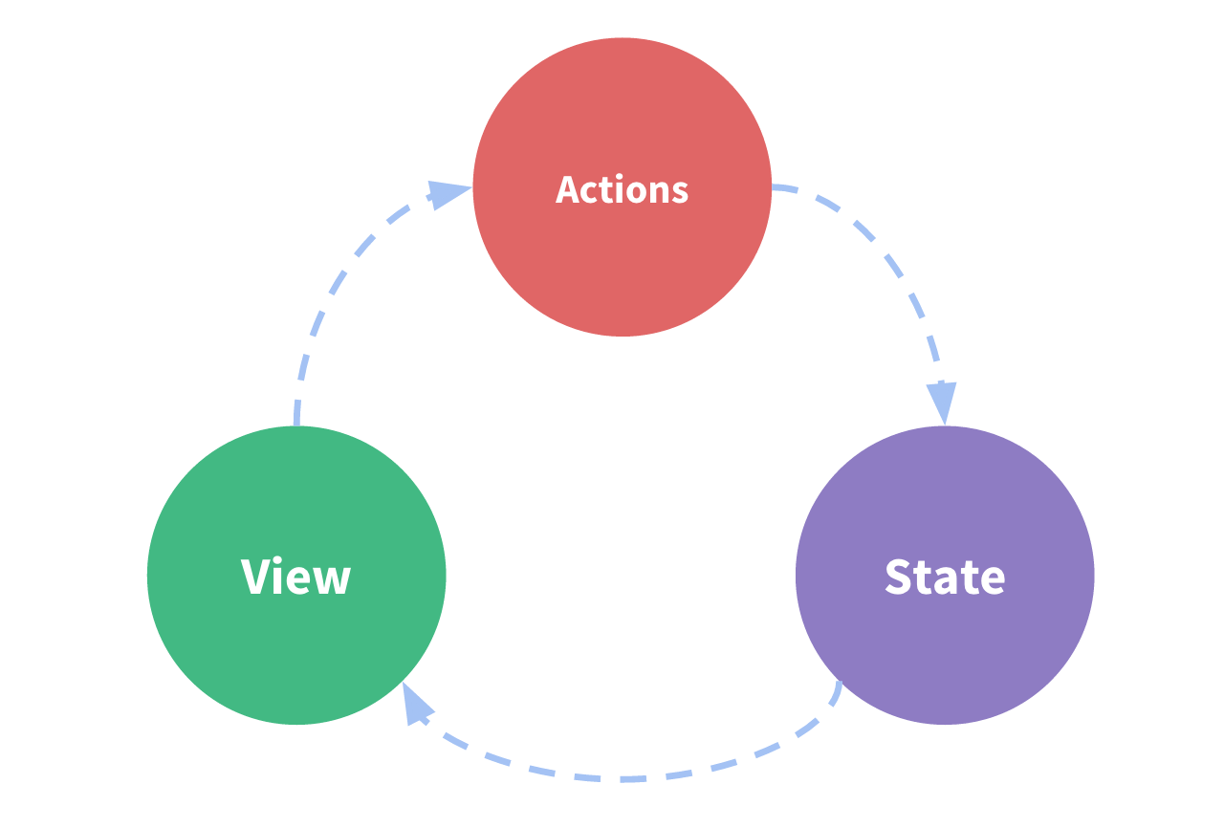
集中式資料管理觀念與基本使用
單向資料流管理
讓組件共享狀態操作簡化
面試題：甚麼時候使用 Vuex ?
簡易 store 模式

Slide 8
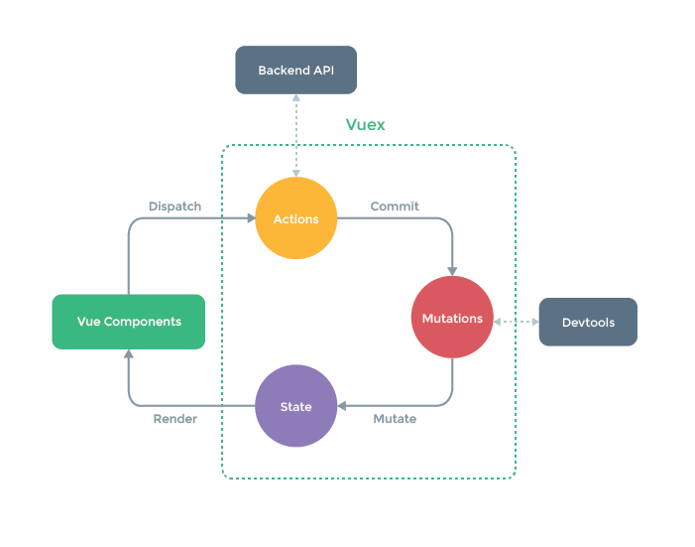
Vuex 基本架構與觀念

Slide 9
Vuex 重點項目
State 與 Getter 選用
Action 與 Mutation 操作
資料模組管理
按需加載資料模組

